Slide 1
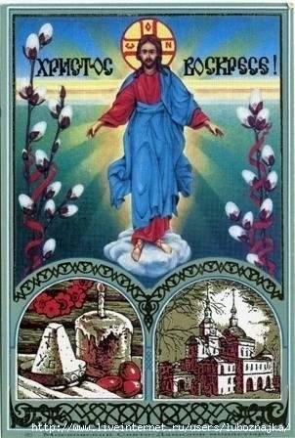
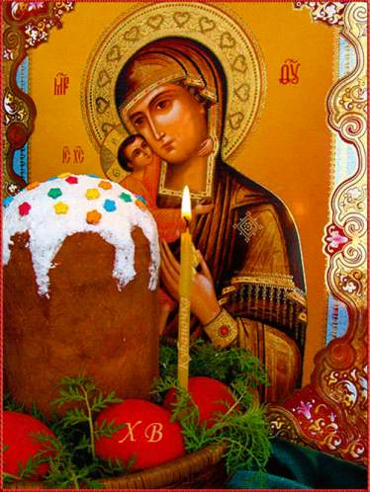
Светлый праздник Пасхи.

Slide 2
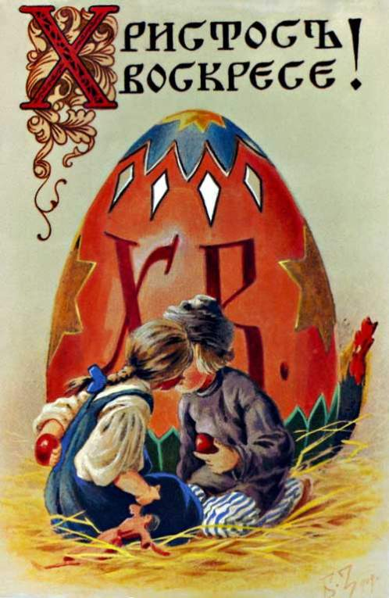
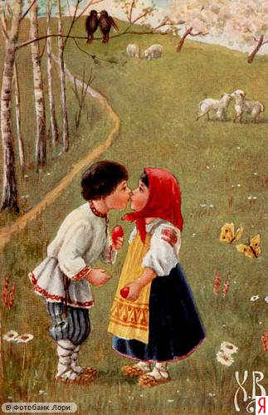
ПАСХАЛЬНОЕ ПРИВЕТСТВИЕ

Slide 3
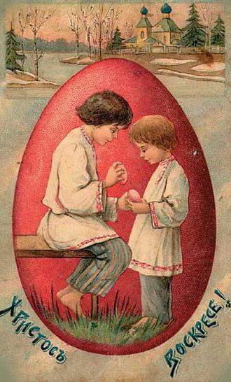
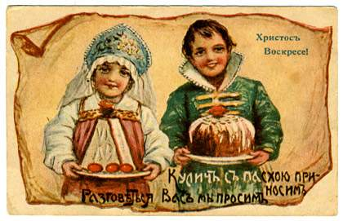
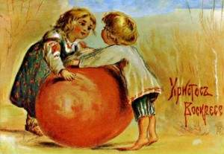
ПАСХАЛЬНЫЙ ПОДАРОК

Slide 4
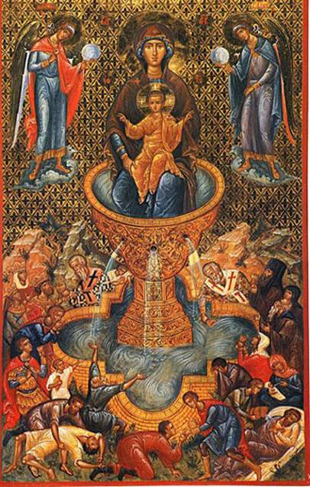
Версия № 1
В яйце, скрывающем жизнь птенца, наши предки видели наглядное изображение Живоносного гроба и Воскресения Христова.

Slide 5
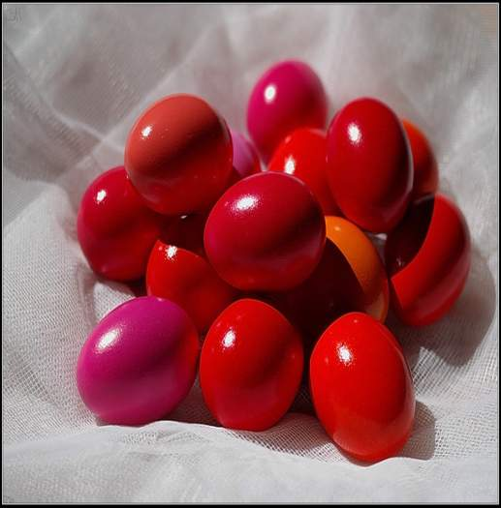
Версия № 2
С другой стороны, воскресенское яйцо своим цветом напоминает бесценную кровь Христа, которая несёт нам вечное спасение.

Slide 6
Версия № 3
Есть и третье объяснение: давным-давно яйцо было знаком весеннего возрождения солнца и многие полагали, что мир произошел из яйца. Вылупился, как цыпленок!

Slide 7
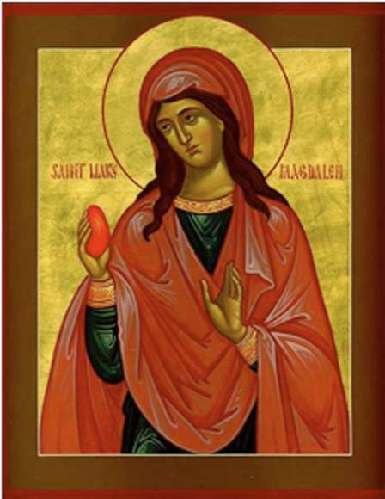
Версия № 4
В христианстве яйцо приобрело новое значение. Обычай красить яйца связывают с Марией Магдалиной, которая, узнав о Воскресении Иисуса Христа, пришла к императору Тиберию и подала ему яйцо с возгласом "Христос Воскрес!".
Император усомнился в этом:
- В это так же трудно поверить, как в то, что это белое яйцо может стать красным!
И в тот же момент белое яйцо стало алым.

Slide 8
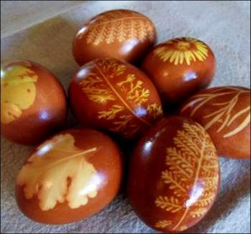
Крашенки
Крашенки — от слова красить. Красить яйца можно по-разному.
Одни хозяйки варят яйца вкрутую, а затем на 10-15 минут погружают в раствор теплой воды с пищевым красителем.
Другие хозяйки любят красить яйца в отваре луковичной шелухи. Для этого сырые яйца помещают в кастрюлю с водой, добавляют луковичную шелуху и варят 15-20 минут, пока яички не приобретут нужный цвет.
А раньше яйца красили по-особому: обматывали их сухими листьями дуба, березы, крапивы, перевязывали нитками и варили. Получались красивые «мраморные» яйца.

Slide 9
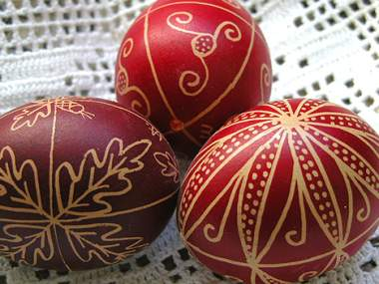
Драпанки
Для драпанки лучше брать яйца коричневого оттенка. Скорлупа таких яиц прочнее, чем белых. Сначала яйца варят, затем красят в какой-нибудь цвет потемнее, потом сушат. Узор наносят на скорлупу острым предметом - ножом, шилом, ножницами, толстой иглой. Но прежде, чем выцарапать узор, его необходимо нанести на яйцо крандашом. Ажурный рисунок на драпанке хорошо смотрится на коричневой или другой темной краске.

Slide 10
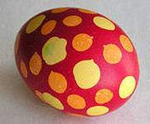
Крапанки
Крапанки — от украинского слова «крапать», то есть покрывать каплями.
Сначала яйцо красят одним цветом, затем, когда оно высохнет и остынет, на него наносят капли горячего воска. Как только воск остынет, яйцо кладут в раствор другого цвета. После высыхания краски яйцо опускают в горячую воду. Воск тает, и выходит очень забавное яйцо..

Slide 11
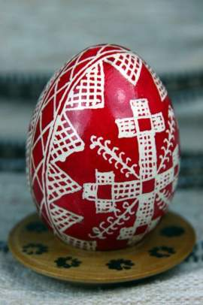
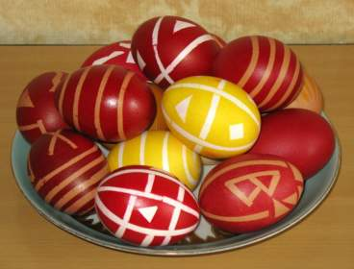
Писанки
Для рисунка писанки используют элементы растительного и животного мира, геометрические фигуры.
Писанку не рисовали, не расписывали, а писали на сыром курином яйце. Всякая линия на писанке – дуга.
Красить писанки полагалось с первым ударом колокола. Каждый цвет узора защищался воском. Их опускали в горячую воду или подносили к огню. Воск плавился, и рождалась писанка, как рождается солнышко из черноты ночи.
Чтобы писанка сияла, ее смазывали жиром.

Slide 12
Главные "пасхальные" оттенки:
Красный - радость жизни, любовь, доброта.
Желтый - солнце, урожай.
Зелёный - жизнь, природа, плодородие.
Голубой - чистота, здоровье, небо и вера.
Черный - цвет скорби.
На черные яички обязательно наносили яркий рисунок, показывая тем самым разнообразие жизни.

Slide 13
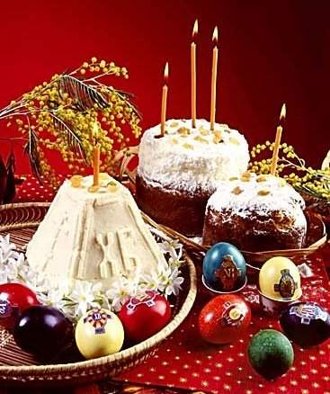
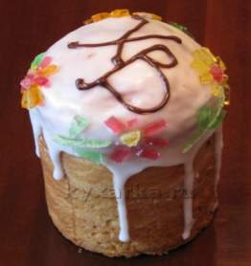
Традиционные пасхальные блюда

Slide 14
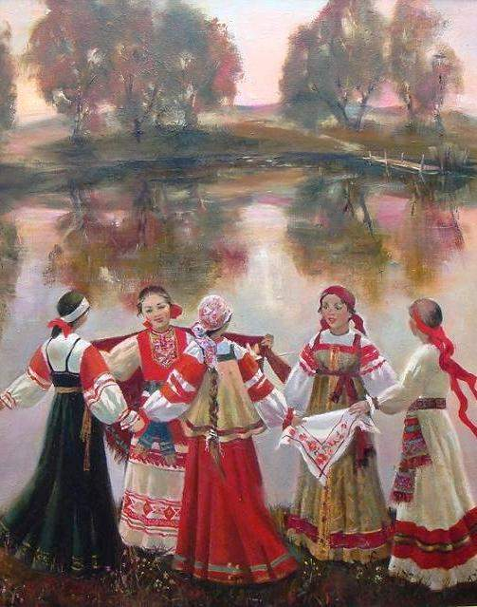
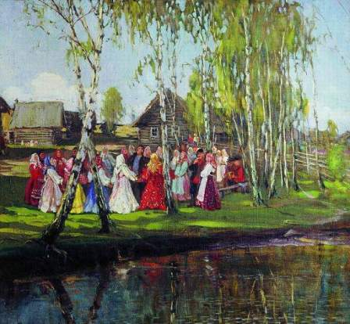
ПАСХАЛЬНЫЕ ОБЫЧАИ - УЛИЧНЫЕ ГУЛЯНЬЯ

Slide 15
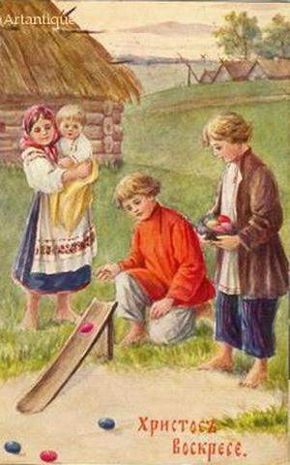
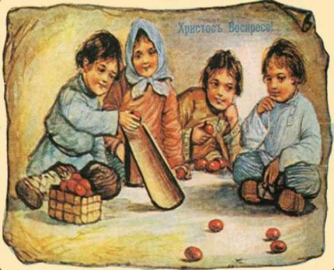
ПАСХАЛЬНЫЕ ОБЫЧАИ- КАТАНИЕ ЯИЦ

Slide 16
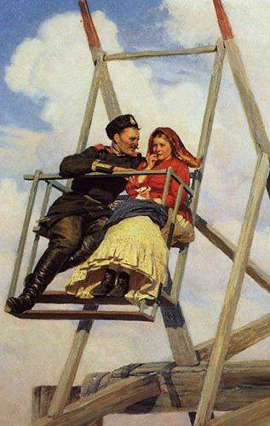
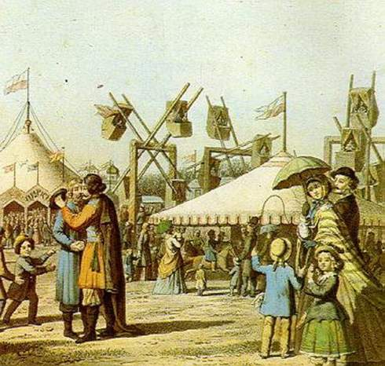
ПАСХАЛЬНЫЕ ОБЫЧАИ- КАЧЕЛИ

Slide 17
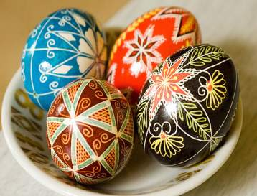
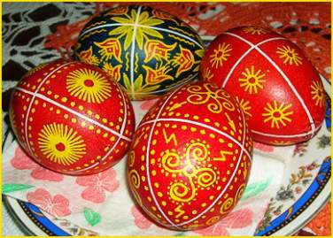
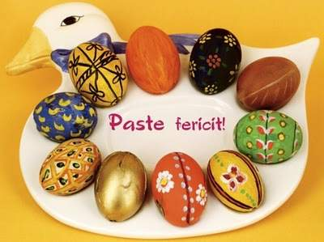
Как красить яйца

Slide 19
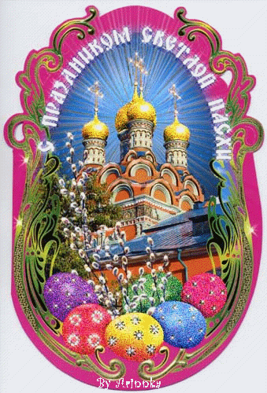
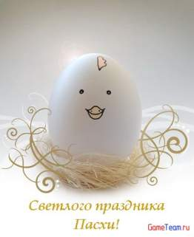
ХРИСТОС ВОСКРЕСЕ!
ВОИСТИНУ ВОСКРЕСЕ!

